Slide 1
2019/08
第13讲 基于向量空间的分类器
Vector Space Classification

Slide 2
提纲
上一讲回顾
特征选择
基于向量空间的分类方法
Rocchio
kNN
线性分类器
多类情况

Slide 3
提纲
上一讲回顾
特征选择
基于向量空间的分类方法
Rocchio
kNN
线性分类器
多类情况

Slide 4
上一讲内容
文本分类的概念及其与IR的关系
朴素贝叶斯分类器(朴素贝叶斯)
文本分类的评价
4

Slide 5
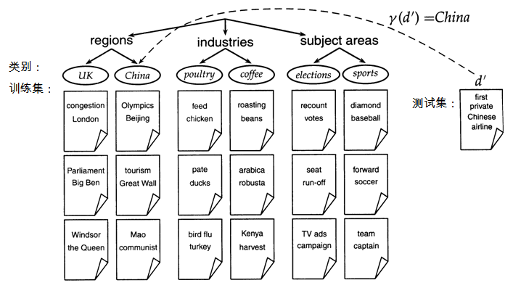
文本(主题)分类
5

Slide 6

朴素贝叶斯分类器
朴素贝叶斯是一个概率分类器
文档 d 属于类别 c 的概率计算如下：
n_{d} 是文档的长度(词条的个数)
P(t_{k} |c) 是词项t_{k} 出现在类别c中文档的概率
P(t_{k} |c) 度量的是当c是正确类别时t_{k} 的贡献
P(c) 是类别c的先验概率
如果文档的词项无法提供属于哪个类别的信息，那么我们直接选择P(c)最高的那个类别
6

Slide 7

具有最大后验概率的类别
朴素贝叶斯分类的目标是寻找“最佳”的类别
最佳类别是具有最大后验概率(maximum a posteriori -MAP)的类别 cmap:
7

Slide 8



参数估计 : 极大似然估计
如何从训练数据中估计 和 ？
先验:
N_{c} : 类c中的文档数目; N: 所有文档的总数
条件概率:
T_{ct} 是训练集中类别c中的词条t的个数 (多次出现要计算多次)
给定如下的 朴素贝叶斯 独立性假设(independence assumption):
8

Slide 9
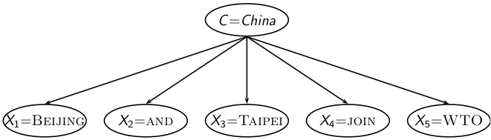

MLE估计中的问题：零概率问题
P(China|d) ∝ P(China) ・ P(BEIJING|China) ・ P(AND|China)
・ P(TAIPEI|China) ・ P(JOIN|China) ・ P(WTO|China)
如果 WTO 在训练集中没有出现在类别 China中:
9

Slide 10

MLE估计中的问题：零概率问题（续）
如果 WTO 在训练集中没有出现在类别 China中，那么就会有如下的零概率估计：
→ 那么，对于任意包含WTO的文档，P(China|d) = 0。
一旦发生零概率，将无法判断类别
10

Slide 11


避免零概率: 加一平滑
平滑前：
平滑后: 对每个量都加上1
B 是不同的词语个数 (这种情况下词汇表大小 |V | = B)
11

Slide 12
避免零概率: 加一平滑（续）
利用加1平滑从训练集中估计参数
对于新文档，对于每个类别，计算
(i) 先验的对数值之和以及
(ii) 词项条件概率的对数之和
将文档归于得分最高的那个类
12

Slide 13
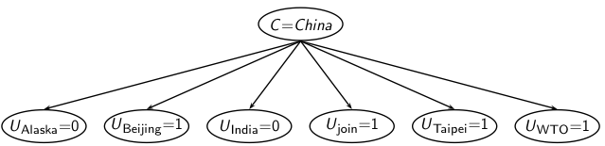
另一个朴素贝叶斯模型： 贝努利模型
13

Slide 14
分类评价
评价必须基于测试数据进行，而且该测试数据是与训练数据完全独立的 (通常两者样本之间无交集)
很容易通过训练可以在训练集上达到很高的性能 (比如记忆所有的测试集合)
指标: 正确率、召回率、 F₁值、分类精确率(classification accuracy)等等
14

Slide 15

正确率P 及召回率 R
P = TP / ( TP + FP)
R = TP / ( TP + FN)
15

Slide 16


F值
F1 允许在正确率和召回率之间达到某种均衡
也就是P和R的调和平均值 and R:
16

Slide 17
微平均 vs. 宏平均
对于一个类我们得到评价指标F₁
但是我们希望得到在所有类别上的综合性能
宏平均(Macroaveraging)
对类别集合C 中的每个类都计算一个F₁ 值
对C个结果求平均
微平均(Microaveraging)
对类别集合C 中的每个类都计算TP、FP和FN
将C中的这些数字累加
基于累加的TP, FP, FN计算P、R和F₁
17

Slide 18
本讲内容
特征选择 : 如何从原始特征空间中选出一部分子集？
向量空间分类：将文档表示成空间中的向量，然后进行分类
Rocchio分类器：将Rocchio相关反馈思想应用于文本分类领域
k近邻分类器
线性分类器
多类问题
18

Slide 19
提纲
上一讲回顾
特征选择
基于向量空间的分类方法
Rocchio
kNN
线性分类器
多类情况

Slide 20
特征选择
文本分类中，通常要将文本表示在一个高维空间下，每一维对应一个词项
本讲义中，我们不特意区分不同的概念: 每个坐标轴 = 维 = 词语 = 词项 = 特征
许多维上对应是罕见词，而罕见词可能会误导分类器
这些会误导分类器的罕见词被称为噪音特征（noise feature）
去掉这些噪音特征会同时提高文本分类的效率和效果
上述过程称为特征选择（feature selection）
20

Slide 21
噪音特征的例子
比如我们将对文本是否属于China类进行判断
假定某个罕见词项，比如 ARACHNOCENTRIC，没有任何关于 China 类的信息
. . . 但是在训练集中，ARACHNOCENTRIC的所有出现正好都在 China这个类别中
这种情况下，我们就可能训练得到一个分类器，它认为 ARACHNOCENTRIC标志着类别 China的出现
这种从训练集中的偶然现象学习得到的一般化结果称为过学习(overfitting)
特征选择能减少过学习的可能性，提高分类器的精度
21
Notes:
过学习即过拟合

Slide 22
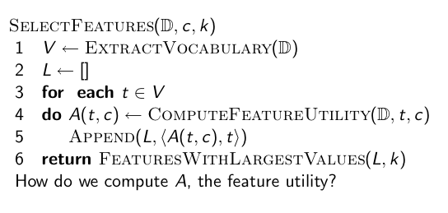
基本的特征选择算法
22
Notes:
t: 特征，即词项；c：分类；L：特征-效用 二元组集合，初始为空
返回前k个效用(utility)最大的特征集合
1：从语料集提取词汇表；2：二元组集合置空；3：遍历每个词项t；4：计算特征效用；5：将A(t, c)放入L集合；
6：返回效用最大的k个特征

Slide 23
特征选择所考虑的因素
类内代表性
类间区别性
特征子集的最优性
Notes:
特征子集的最优性：这是一个NP-hard的问题，其实很难找到最优子集

Slide 24
不同的特征选择方法
特征选择方法主要基于其所使用特征效用(Utility)指标来定义。
特征效用指标：
频率法 (DF)– 选择高频词项
互信息(MI-Mutual information) – 选择具有最高互信息的那些词项
这里的互信息也叫做信息增益(IG-information gain)
卡方(Chi-square)
24

Slide 25

互信息(Mutual information)
特征效用 A(t, c) 采用词项t 和类别 c的期望互信息(Expected Mutual Information)来计算
MI给出的是词项所包含的有关类别的信息及类别包含的有关词项的信息量
比如，如果词项的出现与否与类别独立(不同类别中包含和不包含词项的文档比例完全一样)
定义：
25
Notes:
Mutual information measures how much one random variables tells us about another.
当P(U=e_{t})和P(C=e_{c})完全独立，log₂里的部分=1，互信息=0

Slide 26
(期望)互信息的另一种定义
信息增益(Information Gain, IG)：该term为整个分类所能提供的信息量(不考虑任何特征的熵和考虑该特征后的熵的差值)
Notes:
M：类别数量
Entropy：分布越均匀Entropy越大
IG：特征t对分类带来的信息（熵）增益，去除（即不考虑）特征t后的信息损失。红色部分：包含或不包含t的文档的信息熵累加，越小说明分类越偏，=0表示全部属于某一类，越大则分布越均匀。
注意log P是负数，最后红色项的括弧里面其实是两个正数相加

Slide 27
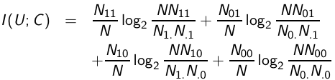
如何计算互信息ＭＩ
基于MLE估计，实际使用的计算公式为：
N10: 包含 t (et = 1)但是不属于c(ec = 0)的文档数目;
N11:包含 t (et = 1)同时属于c(ec = 1)的文档数目;
N01: 不包含 t (et = 0)但是属于c(ec = 1)的文档数目;
N₀₀:不包含 t (et = 0)也不属于c(ec = 0)的文档数目;
N = N00 + N01 + N10 + N11
27
Notes:
假设是二类分类问题
N1.表示N10和N11的并集，其它同理

Slide 28
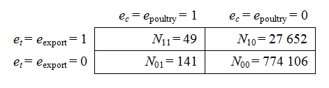
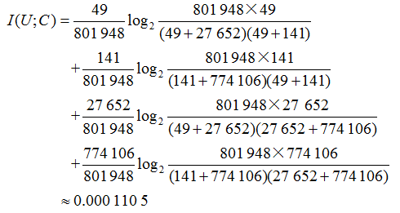
Reuters 语料中poultry/EXPORT的MI计算
28
Notes:
对照上一页公式可求出特征 export相对类别poultry的效用

Slide 29
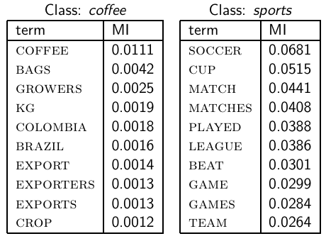
MI 特征选择的结果
29

Slide 30
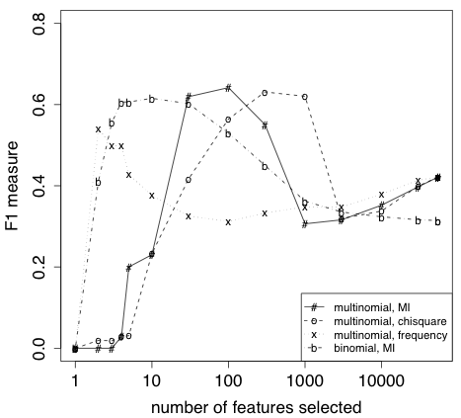
朴素贝叶斯: 特征选择的效果
(multinomial =
多项式朴素贝叶斯） binomial=
贝努利朴素贝叶斯)
30
Notes:
MI：互信息
frequency：基于词频选择特征
chisquare：基于卡方选择特征
基于词频选择特征不是一个最优的方法
最优F1都不是出现在最右端（即使用所有特征），因此有必要进行特征选择

Slide 31
朴素贝叶斯中的特征选择
一般来说，为了获得较好的结果，朴素贝叶斯有必要进行特征选择
对于一些其他文本分类器方法来说，特征选择也是获得好结果的必要手段
31

Slide 32
另一种互信息的定义
(点)互信息( Pointwise Mutual Information，PMI)：PMI越大t和c共现程度越大
而刚才的平均互信息
Notes:
N, ABCD的定义见34页卡方法
同样，若P(t), P(c)相互独立，I(t, c)=0

Slide 33
其它特征选择方法
基于DF的选择方法 (DF Thresholding)
Term的DF小于某个阈值去掉(太少，没有代表性)
实现十分简单，现有实验效果还不错

Slide 34
其它特征选择方法(续)
χ2 统计量(发音，卡方法)：度量两者(term和类别)独立性的缺乏程度， χ2 越大，独立性越小，相关性越大( N=A+B+C+D)
c
~c
t
A
B
~t
C
D
Notes:
独立性小，特征重要
卡方公式相当于使用特征t进行分类的accuracy的另一种计算方式（AD/N之外的一种计算方式）
最后选择卡方最大的特征

Slide 35
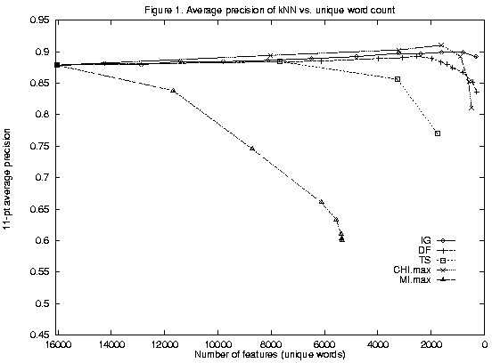
特征选择方法的性能比较(1)
Notes:
TS: term strength，详见后面给出的参考论文
卡方结果最好

Slide 36
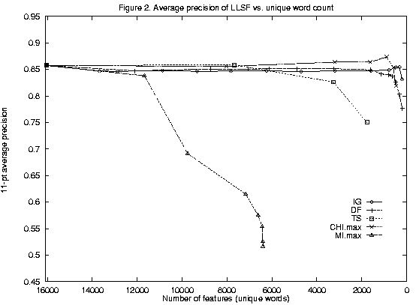
特征选择方法的性能比较(2)

Slide 37
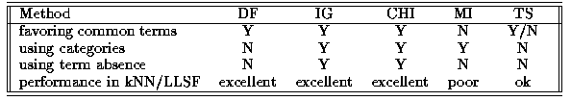
特征选择方法的性能比较(3)
CMU Yang Yi-ming 的实验结论
Yang, Y., Pedersen J.P. A Comparative Study on Feature Selection in Text Categorization. Proceedings of the Fourteenth International Conference on Machine Learning (ICML'97), 1997, pp412-420.
Notes:
TS：term strength，详见以上论文
以上结论并不一定具有普遍意义，实际结果会随数据集变化

Slide 38
提纲
上一讲回顾
特征选择
基于向量空间的分类方法
Rocchio
kNN
线性分类器
多类情况

Slide 39
向量空间表示回顾
每篇文档都表示一个向量，每一维对应一个词项
词项就是坐标轴
通常都高维: 100,000多维
通常要将向量归一化到单位长度
如何在该空间下进行分类？
39

Slide 40
向量空间分类
同前面一样，训练集包含一系列文档，每篇都标记着它的类别
在向量空间分类中，该集合对应着空间中一系列标记的点或向量。
假设 1: 同一类中的文档会构成一片连续区域（contiguous region）
假设2: 来自不同类别的文档没有交集
接下来我们定义直线、平面、超平面来将上述不同区域分开
40

Slide 41
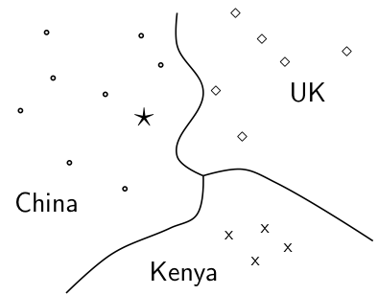
向量空间中的类别
文档*到底是属于UK、China还是Kenya类？首先找到上述类别之间的分类面，然后确定文档所属类别，很显然按照图中分类面，文档应该属于China类
如何找到分类面并将文档判定给正确类别是本讲的重点。

Slide 42
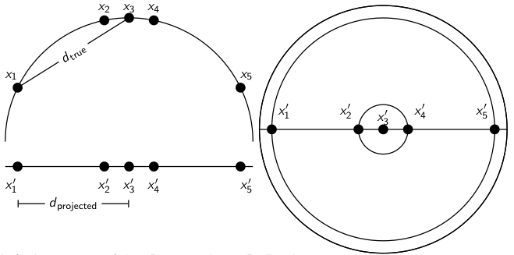
题外话: 2D/3D 图形可能会起误导作用
左图：从二维空间的半圆映射到一维直线上。点x₁、x₂、x₃、x₄、x₅ 的X轴坐标分别是−0.9、−0.2、0、0.2和0.9，距离| x₂x₃| ≈ 0.201，和| x₂‘ x₃’ | = 0.2只有0.5%的差异，但是当对较大的区域进行投影的话，比如|x₁x₃| / |x₁' x₃' | = d_{true}/d_{projected} ≈ 1.06/0.9 ≈ 1.18却会产生较大的差异（18%）。右图：相应的从三维的半球面到二维平面上的投影
42

Slide 43
提纲
上一讲回顾
特征选择
基于向量空间的分类方法
Rocchio
kNN
线性分类器
多类情况

Slide 44
相关反馈(Relevance feedback)
在相关反馈中，用户将文档标记为相关/不相关
相关/不相关可以看成两类。
对每篇文档，用户觉得它到底属于哪个类别
IR 系统使用用户的类别判定结果来构建一个能反映信息需求的更好的查询
. . . 并返回更好的文档
相关反馈可以看成文本分类的一种形式。
44

Slide 45
利用Rocchio方法进行向量空间分类
相关反馈和文本分类的主要区别在于：
在文本分类中，训练集作为输入的一部分事先给定
在相关反馈中，训练集在交互中创建
45

Slide 46
Rocchio分类: 基本思想
计算每个类的中心向量
中心向量是所有文档向量的算术平均
将每篇测试文档分到离它最近的那个中心向量
46
Notes:
中心向量即第九讲中的质心Centroid

Slide 47

中心向量的定义
其中 Dc 是所有属于类别 c 的文档， 是文档d的向量空间表示
47

Slide 48
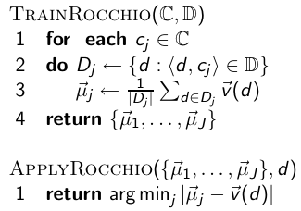
Rocchio算法
48
Notes:
训练：计算每一类的中心向量
测试：赋距离最小的类

Slide 49
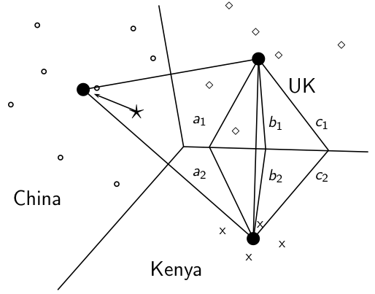
Rocchio算法示意图 : a1 = a2, b1 = b2, c1 = c2
49
Notes:
黑点是三个类的中心点
*离China类的中心向量距离最小

Slide 50
Rocchio性质
Rocchio简单地将每个类别表示成其中心向量
中心向量可以看成类别的原型(prototype)
分类基于文档向量到原型的相似度或聚类来进行
并不保证分类结果与训练集一致，即得到分类器后，不能保证训练集中的文档能否正确分类
50

Slide 51

Rocchio算法的时间复杂度
51
Notes:
训练：与训练文档集体积成线性关系
测试：与类别数量线性关联

Slide 52
Rocchio vs. 朴素贝叶斯
很多情况下，Rocchio的效果不如朴素贝叶斯
一个原因是，Rocchio算法不能正确处理非凸、多模式类别问题
52
Notes:
下页举例说明

Slide 53
Rocchio不能正确处理非凸、多模式类别问题
课堂练习: 对于左图的A/B分类问题，为什么Rocchio方法难以有效处理?
A 是所有a的中心向量， B是所有b的中心向量
点o 离A更近
但是o更适合于b类
A 是一个有两个原型多模式类别
但是，在Rocchio算法中，每个类别只有一个原型
a
a
a
a
a
a
a
a
a
a
a
A
a
X
a
X
a
a
a
a
a
a
a
a
a
a
O
a
b
b
b
b
b
b
B
b
b
b
b
b
b
b
b
53
Notes:
非凸规划：问题不能用凸函数描述。局部最优不一定全局最优

Slide 54
提纲
上一讲回顾
特征选择
基于向量空间的分类方法
Rocchio
kNN
线性分类器
多类情况

Slide 55
kNN分类器
kNN 是另外一种基于向量空间的分类方法
该方法非常简单，也容易实现
在大多数情况下，kNN的效果比朴素贝叶斯和Rocchio要好
如果你急切需要一种精度很高分类器并很快投入运行 . .
. . . 如果你不是特别关注效率 . . .
. . . 那么就使用kNN
55

Slide 56
kNN分类
kNN = k nearest neighbors，k近邻
k = 1 情况下的kNN (最近邻): 将每篇测试文档分给训练集中离它最近的那篇文档所属的类别。
1NN 不很鲁棒—一篇文档可能会分错类或者这篇文档本身就很反常
k > 1 情况下的kNN: 将每篇测试文档分到训练集中离它最近的k篇文档所属类别中最多的那个类别
kNN的基本原理: 邻近性假设
我们期望一篇测试文档d与训练集中d周围邻域文档的类别标签一样。
56

Slide 57
概率型kNN
kNN的概率型版本: P(c|d) = d的最近的k个邻居中属于c类的比例
概率型kNN: 将d分到具有最高概率P(c|d)的类别c中
57

Slide 58
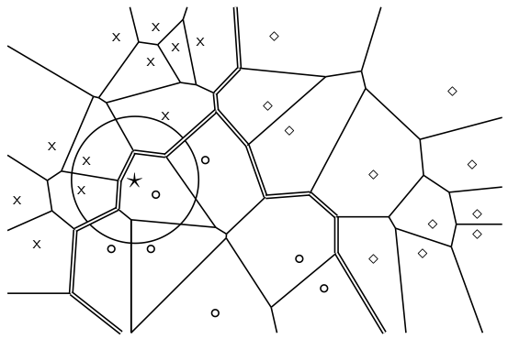
概率kNN
对于★ 对应的文档，在1NN和 3NN下，分别应该属于哪个类？
58
Notes:
1NN属于o类；3NN属于x类

Slide 59
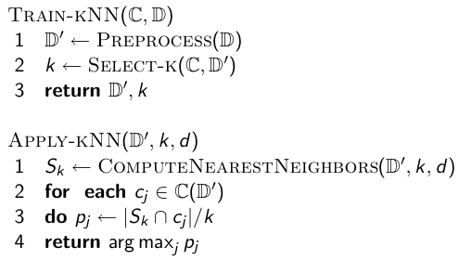
kNN 算法
59
Notes:
训练：预处理（已标记）数据，选择一个k值
经验k=3，取值上限sqrt(n)

Slide 60
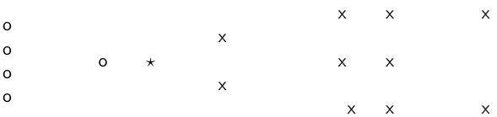
课堂练习
对于★ 对应的文档，在下列分类器下，分别应该属于哪个类:
(i) 1-NN (ii) 3-NN (iii) 9-NN (iv) 15-NN (v) Rocchio?
60
Notes:
o; (ii) x; (iii) o; (iv) x; (v) o
Rocchio考虑到类别中心的距离

Slide 61
kNN的时间复杂度
kNN (包括训练集的预处理)
训练
测试
kNN 测试时间复杂度与训练集的大小成正比!
训练集越大，对测试文档分类的时间越长
在大训练集情况下，kNN效率较低
61
Notes:
测试时需要与每一个训练样本计算距离

Slide 62
kNN: 讨论
不需要训练过程
但是，文档的线性预处理过程和朴素贝叶斯的训练开销相当
对于训练集来说我们一般都要进行预处理，因此现实当中kNN的训练时间是线性的。
当训练集非常大的时候，kNN分类的精度很高
如果训练集很小， kNN可能效果很差。
kNN倾向于大类，可以将相似度考虑在内来缓解这个问题。
62
Notes:
kNN倾向于大类: 由前面的15NN例子可知
将相似度考虑在内：不仅仅考虑前k个邻居中有几个属于某一类，也考虑与这些邻居的距离

Slide 63
提纲
上一讲回顾
特征选择
基于向量空间的分类方法
Rocchio
kNN
线性分类器
多类情况

Slide 64
线性分类器
定义：
线性分类器计算特征值的一个线性加权和
决策规则：
其中， 是一个参数
首先，我们仅考虑二元分类器
从几何上说，二元分类器相当于二维平面上的一条直线、三维空间中的一个平面或者更高维下的超平面，称为分类面
基于训练集来寻找该分类面
寻找分类面的方法：感知机(Perceptron)、 Rocchio, Naïve Bayes – 我们将解释为什么后两种方法也是二元分类器
假设：分类是线性可分的
64

Slide 65

一维下的线性分类器
一维下的分类器是方程 w₁d₁ = θ对应的点
点的位置是θ/w₁
那些满足w₁d₁ ≥ θ 的点d₁ 属于类别c
而那些w₁d₁ < θ的点d₁ 属于类别
65
Notes:
这里d_i 表示文档d的第i维特征，即上一页的x_i

Slide 66
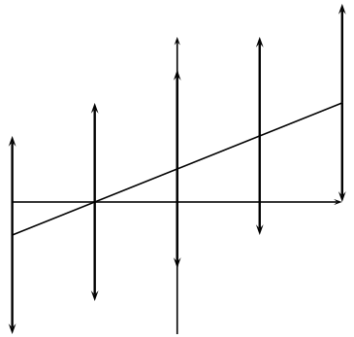
二维平面下的线性分类器
二维下的分类器是方程 w₁d₁ +w₂d₂ = θ对应的直线
那些满足w₁d₁ + w₂d₂ ≥ θ 的点(d₁ d₂)属于类别c
那些满足w₁d₁ + w₂d₂ < θ 的点(d₁ d₂)属于类别
66

Slide 67
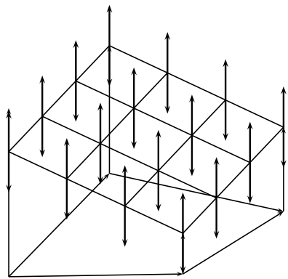
三维空间下的线性分类器
三维空间下的分类器是方程w1d1 + w2d2 + w3d3 = θ 对应的平面
那些满足w1d1 + w2d2 + w3d3 ≥ θ 的点(d1 d2 d3) 属于类别c
那些满足w1d1 + w2d2 + w3d3 < θ 的点(d1 d2 d3) 属于类别
67

Slide 68

Rocchio是一个线性分类器
Rocchio的线性分类面定义为：
其中 是向量 的法向量，
68
Notes:
法向量：垂直于给定平面的向量

Slide 69

朴素贝叶斯也是线性分类器
多项式模型的朴素贝叶斯也是线性分类器，其分类面定义为：
其中 , d_{i} = t_{i} 在d中的出现次数， 1 ≤ i ≤ M,
(注意：这里的t_{i}指的是所有词汇表中的词项，而不是上一讲中出现在文档d中的词项)，
69
Notes:
w_i即所谓 log-odd。以上公式相当于 p(c|d) – p(not c|d)

Slide 70
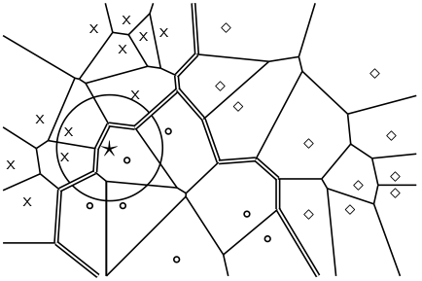
kNN不是线性分类器
kNN分类决策取决于k个邻居类中的多数类
类别之间的分类面是分段线性的
. . . 但是一般来说，很难表示成如下的 线性分类器
70

Slide 71
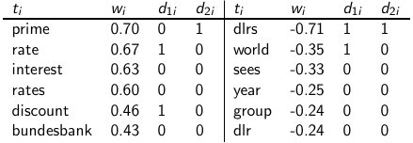
一个线性分类器的例子
对应Reuters-21578 语料中的interest类
简化起见：文档向量均采用布尔向量来表示
d₁: “rate discount dlrs world”
d₂: “prime dlrs”
θ = 0
课堂练习： 文档d₁、d₂分别属于哪一类？
“rate discount dlrs world” 属于interest类:
= 0.67 · 1 + 0.46 · 1 + (−0.71) · 1 + (−0.35) · 1 = 0.07 > 0 = θ.
“prime dlrs” 不属于 interest类：
= −0.01 ≤ θ.
71
Notes:
构建线性分类器的关键是是权重的学习

Slide 72
向量空间分类的学习算法
按照实际计算方法，主要有两类学习算法：
(i) 简单学习算法：通过训练集直接估计分类器的参数，通常只需要单遍线性扫描
如朴素贝叶斯、Rocchio、kNN等
(ii) 迭代式学习算法：
支持向量机(Support vector machine)
感知机(Perceptron)
性能最好的学习算法通常需要迭代学习
72

Slide 73
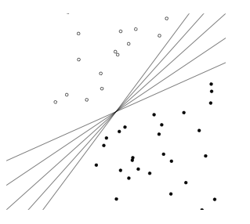
应该选哪个超平面?
73
Notes:
理想上，应该选择边缘距离最大化的超平面

Slide 74
超平面的选择
对于线性可分的训练集而言，肯定存在无穷多个分类面可以将两类完全正确地分开
但是不同的分类面在测试集的表现完全迥异. . .
对于新数据，有些分类器的错误率很高，有一些却很低
感知机：通常很差；朴素贝叶斯、Rocchio：一般；线性SVM：好
74

Slide 75
线性分类器: 讨论
很多常用的文本分类器都是线性分类器：朴素贝叶斯、Rocchio、logistic回归、线性SVM等等
不同的方法选择超平面的策略不同
这造成在测试文档分类性能的巨大差异
能否通过更强大的非线性分类器来获得更好的分类性能?
一般情况下不能，给定数量的训练集可能足以估计一个线性分类面，但是不足以估计一个更复杂的非线性分类面
75
Notes:
比较依赖于训练数据量

Slide 76
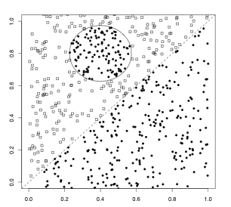
一个非线性问题
诸如Rocchio的线性分类器在处理上述问题时效果很差
在训练集规模充分时，kNN 可以获得好的效果
76

Slide 77
给定文本分类问题下的分类器选择
是否存在某个学习方法对于任何分类问题都最优？
答案显然是否，这是因为存在着偏差(bias)和方差(variance)之间的折中
需要考虑的因素:
有多少训练数据？
问题的复杂性如何？ (分类面是线性还是非线性？)
问题的噪音有多大？
随时间推移问题的稳定性如何？
对于一个不稳定的问题，最好使用一个简单鲁棒的分类器
77
Notes:
bias和variance定义见下一页

Slide 78
kNN vs. 朴素贝叶斯
Sec.14.6
偏差/方差 (Bias/Variance)这种准则
方差 ≈ 记忆量(Capacity)
kNN高方差低偏差
无穷记忆(Infinite memory)
NB低方差高偏差
决策分类面必须是线性的
考虑问一个植物学家问题： Is an object a tree?
高方差，低偏差(Too much capacity/variance, low bias
记忆一切的植物学家 Botanist who memorizes
对新对象总是回答no (e.g., 即使叶子数不同，也认为是不同品种)
低方差，高偏差
懒惰的植物学家
如果对象是绿色的就回答 “yes”
一般要在两者之间折中
(Example due to C. Burges)
Notes:
方差：模型对数据的拟合程度
偏差：模型预测结果与数据的差异
高方差：需要大量训练数据
高偏差：对数据稀疏的容错性较好

Slide 79
提纲
上一讲回顾
特征选择
基于向量空间的分类方法
Rocchio
kNN
线性分类器
多类情况

Slide 80
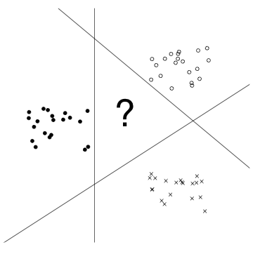
多类(>2)的情况下的超平面组合
80

Slide 81
单标签问题（One-of problem）
单标签分类问题，也称single label problem
类别之间互斥
每篇文档属于且仅属于某一个类
例子：文档的语言类型 (假定：任何一篇文档都只包含一种语言)
81
Notes:
标签：一篇文档可以隶属的类别数

Slide 82
基于线性分类器的单标签分类
对于单标签分类问题（比如A、B、C三类），可以将多个二类线性分类器(A vsBC、B vs. AC、C vs. AB)进行如下组合：
对于输入文档，独立运行每个分类器
将分类器排序 (比如按照每个分类器输出的在A、B、C上的得分)
选择具有最高得分的类别
82

Slide 83
多标签问题(Any-of problem)
多标签分类问题，也称multilabel classification
一篇文档可以属于0、1或更多个类
针对某个类的决策并不影响其他类别上的决策
一种 “独立”类型，但是不是统计意义上的“独立”
例子：主题分类
通常：地区、主题领域、工业等类别之上的决策是互相独立的
83

Slide 84
基于线性分类器的多标签分类
对于多标签分类问题（比如A、B、C三类），可以将多个二类线性分类器(A vsBC、B vs. AC、C vs. AB)进行如下组合：
对测试文档独立地运行每个分类器
按照每个分类器自己的输出结果进行独立决策
84

Slide 85
本讲小结
特征选择 : MI
向量空间分类：将文档表示成空间中的向量，然后进行分类
Rocchio分类器：将Rocchio相关反馈思想应用于文本分类领域
K近邻分类器
线性分类器
多类问题
85

Slide 86
参考资料
《信息检索导论》第13章的特征选择部分
《信息检索导论》第14章
http://ifnlp.org/ir
感知机的例子
文本分类综述: Sebastiani (2002)
有关决策树或感知机的文本分类章节: Manning & Schütze (1999)
最好的机器学习教材之一: Hastie, Tibshirani & Friedman (2003)
Yang, Y., Pedersen J.P. A Comparative Study on Feature Selection in Text Categorization (pdf) Proceedings of the Fourteenth International Conference on Machine Learning (ICML'97), 1997, pp412-420.
86

Slide 87
课后练习

